Slide 1
Contexto general
Desinversión en tecnologías convencionales (Carbón)
Alta inversión en renovables
Objetivos de emisiones Europeos
Objetivo
Maximizar beneficio al mínimo riesgo de una empresa de EE.RR. Participando en los mercados de energía eléctrica mediante modelos predictivos

Slide 2
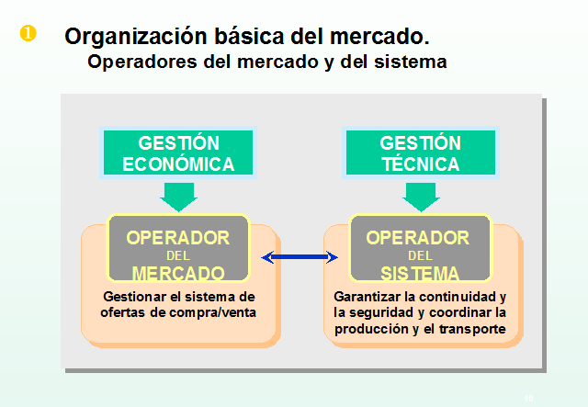
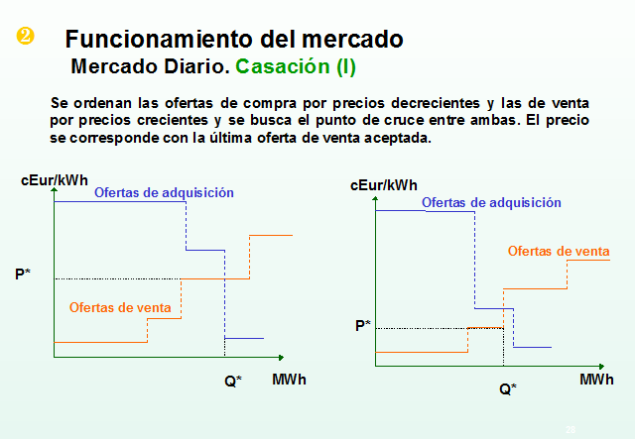
Mercado marginalista
OMIE
REE (ESIOS)
Las ofertas de energía tienen restricciones:
Máxima variación entre horas, mínimo de horas funcionando, …

Slide 3
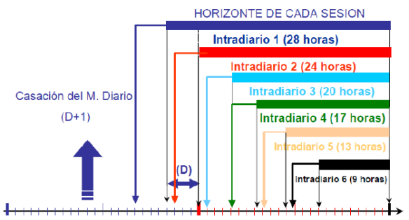
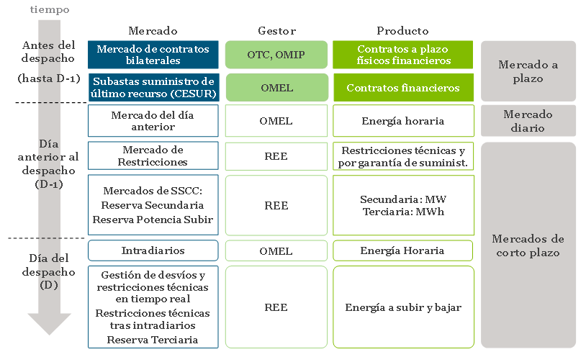
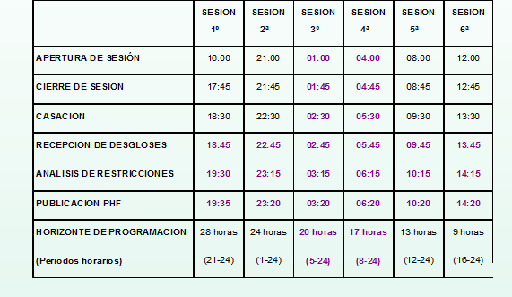
Mercados de energía
BOE-A-2018-6295

Slide 4
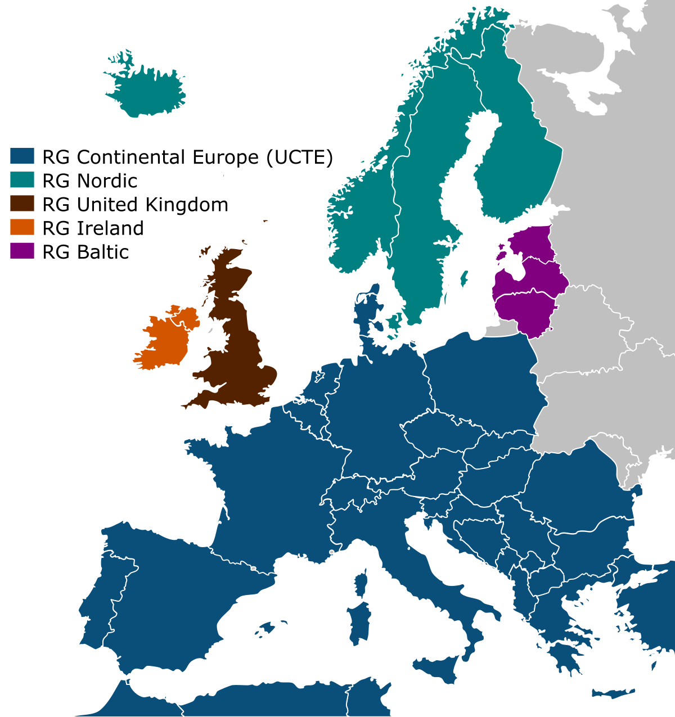
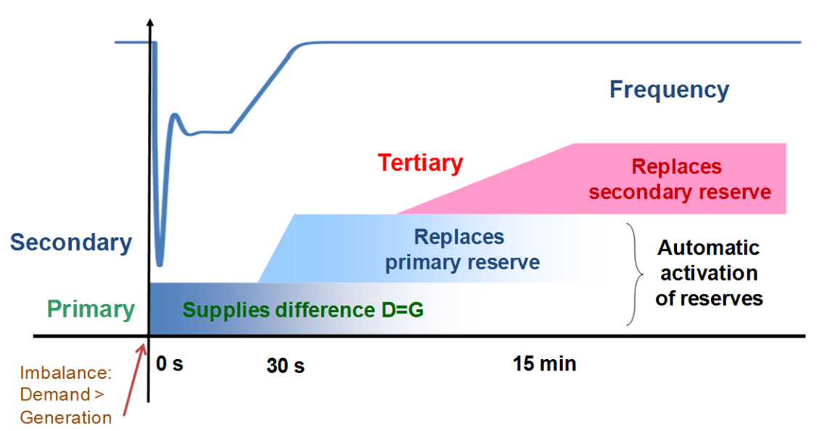
Otros temas
El gran problema de la energía eléctrica: Generación = Demanda
Banda secundaria (a subir y a bajar)
Banda terciaria (a subir y a bajar)
Desvíos (a subir y a bajar)

Slide 5
Precio de la energía: Generación = Demanda
Demanda
  Doméstica, industrial y comercial
Generación de régimen especial (no gestionables)
  Solar, eólica, hidráulica fluyente, …
Convencionales (gestionables)
  Embalses hidráulicos
  Nuclear, Gas, Carbón, Petróleo, …
Precio Spot de los subyacentes
  (€/$, CO2, …)
Poder de mercado de las diferentes empresas

